Slide 1

TOÁN 4
Tập 1
Tuần 12
Bài 37: Luyện tập chung
Tiết 2

Slide 2



Slide 3


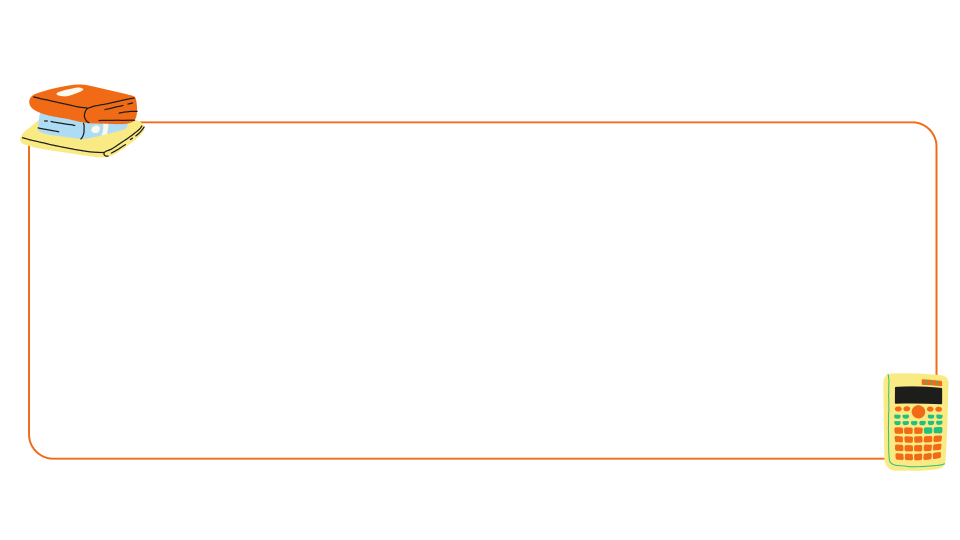
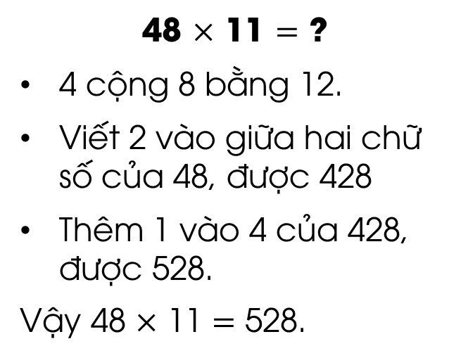
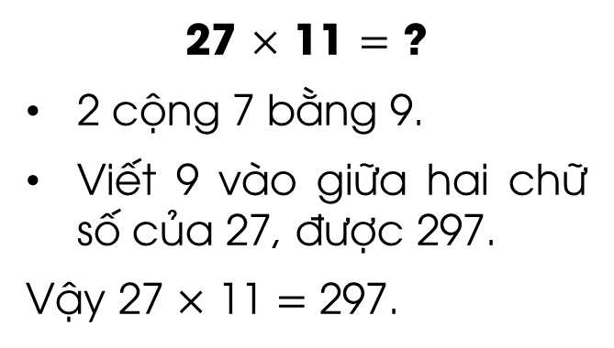
HOẠT ĐỘNG CẶP ĐÔI
03
Tính nhẩm theo mẫu:
27 $×$ 11 $=$ ?
2 cộng 7 bằng 9.
Viết 9 vào giữa hai chữ số của 27, được 297.
Vậy 27 $×$ 11 $=$ 297.
48 $×$ 11 $=$ ?
4 cộng 8 bằng 12.
Viết 2 vào giữa hai chữ số của 48, được 428
Thêm 1 vào 4 của 428, được 528.
Vậy 48 $×$ 11 $=$ 528.

Slide 4
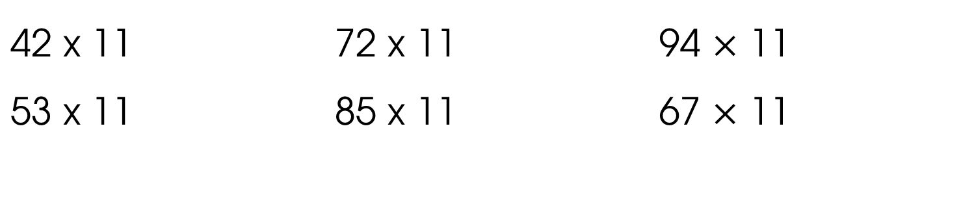
03
Tính nhẩm theo mẫu:
= 462
= 583
= 792
= 935
= 1 034
= 737
42 x 11 53 x 11 | 72 x 11 85 x 11 | 94 $×$ 11 67 $×$ 11

Slide 5


Slide 6

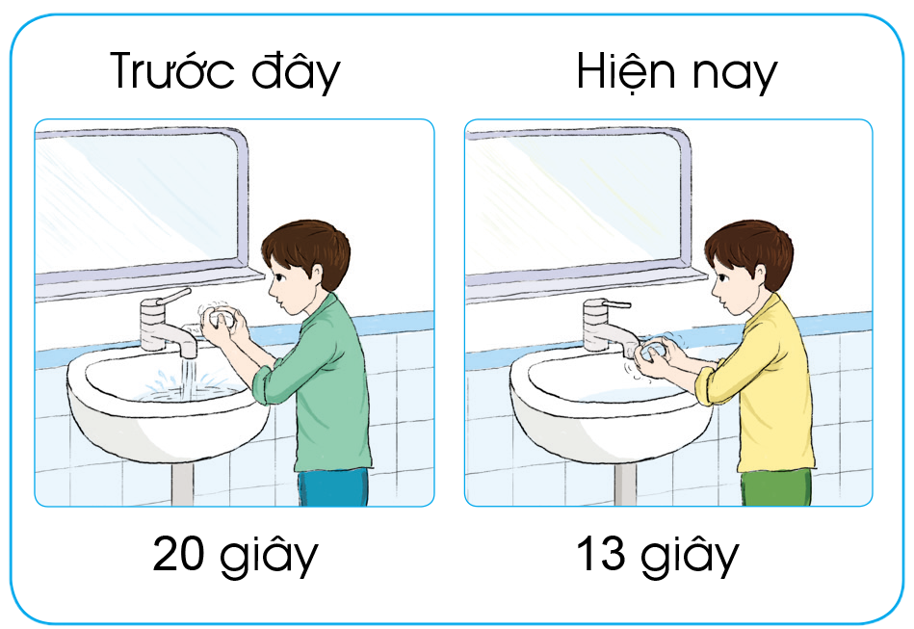
04
Bạn Nguyên đã thay đổi cách dùng nước để rửa tay sau khi nghe hướng dẫn cách rửa tay tiết kiệm nước. Em hãy tính xem bạn Nguyên đã tiết kiệm được bao nhiêu mi-li-lít nước mỗi lần rửa tay, biết rằng mỗi giây vòi nước chảy 120 ml nước.
HOẠT ĐỘNG CẶP ĐÔI

Slide 7
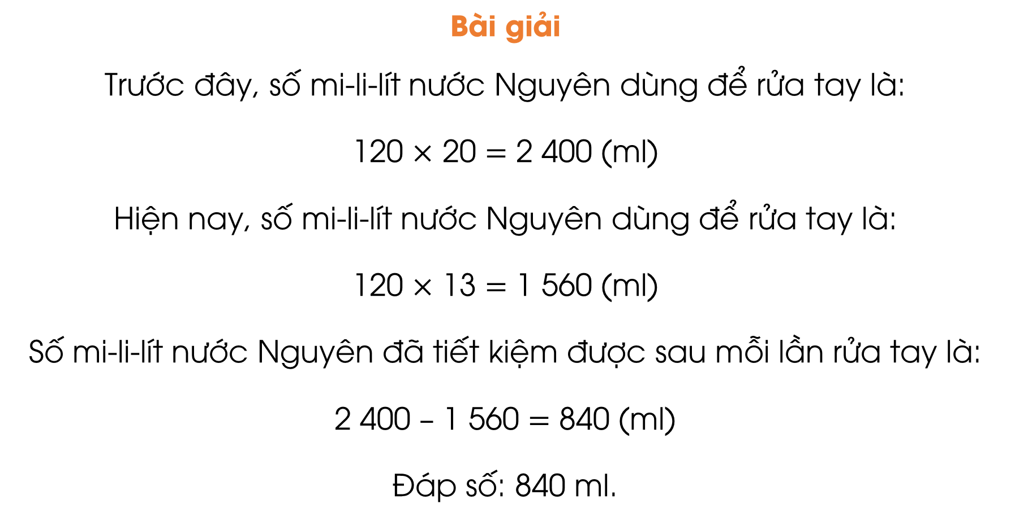
Bài giải
Trước đây, số mi-li-lít nước Nguyên dùng để rửa tay là:
120 $×$ 20 $=$ 2 400 (ml)
Hiện nay, số mi-li-lít nước Nguyên dùng để rửa tay là:
120 $×$ 13 $=$ 1 560 (ml)
Số mi-li-lít nước Nguyên đã tiết kiệm được sau mỗi lần rửa tay là:
2 400 $–$ 1 560 $=$ 840 (ml)
Đáp số: 840 ml.
04

Slide 8












TRÒ CHƠI
Mở hộp
Có điều bất ngờ đang chờ đón các em đằng sau 4 chiếc hộp. Hãy cùng nhau mở hộp nhé!
Notes:
Bấm vào các hộp màu sắc để sang câu hỏi.
Sau khi xong bấm vào học sinh để sang củng cố, dặn dò.

Slide 9
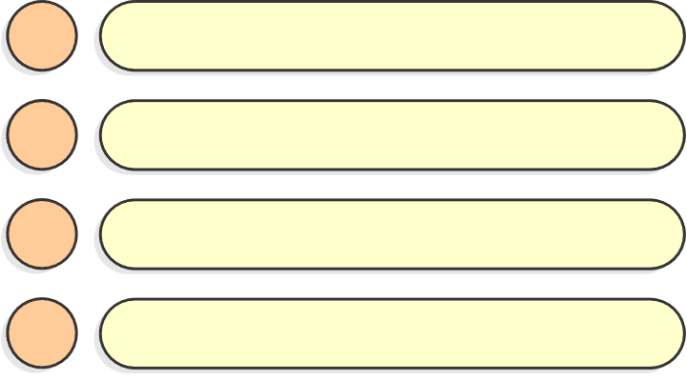


Tính nhẩm:
79 $×$ 11 $=$ ?
A
869.
B
698.
C
769.
D
896.
Notes:
Bấm vào hộp để quay lại trò chơi.

Slide 10
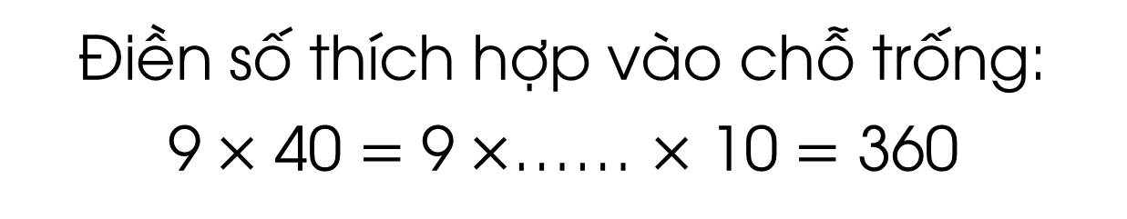
Điền số thích hợp vào chỗ trống:
9$×$ 40 $=$ 9$×$…… $×$ 10 $=$ 360
A
9
B
4
C
90
D
40
Notes:
Bấm vào hộp để quay lại trò chơi.

Slide 11

Tính nhẩm:
100 $×$ 301 $=$ ?
A
3 100
B
30 010
C
30 000
D
30 100
Notes:
Bấm vào hộp để quay lại trò chơi.

Slide 12
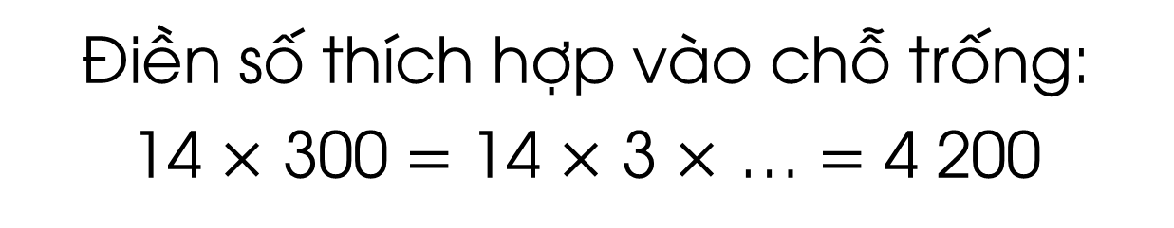
Điền số thích hợp vào chỗ trống:
14 $×$ 300 $=$ 14 $×$ 3 $×$ … $=$ 4 200
A
10
B
120
C
100
D
140
Notes:
Bấm vào hộp để quay lại trò chơi.

Slide 13

Qua bài học hôm nay, em biết thêm được điều gì?

Slide 14


Slide 15


Ôn tập kiến thức đã học
Hoàn thành bài tập trong VBT
Đọc và chuẩn bị trước
Bài 38: Chia cho
số có một chữ số

Slide 16


Slide 17



Để kết nối cộng đồng giáo viên và nhận thêm nhiều tài liệu giảng dạy,
mời quý thầy cô tham gia Group Facebook
theo đường link:
Hoc10 – Đồng hành cùng giáo viên tiểu học
Hoặc truy cập qua QR code

